Slide 1
Bienvenue ● Welcome
This meeting will be conducted in French with the support of this visual presentation.
The facilitator will ensure that all participants will be able to express their views in the language of their choice.
Notes:
Souhaitez la bienvenue aux parents et présentez-vous en indiquant votre rôle au sein de l’école ou du conseil scolaire. Si votre rencontre regroupe des parents des deux communautés linguistiques, référez-vous aux politiques et aux pratiques de votre établissement ou consultez l’Annexe B — L’animation d’un groupe mixte de parents francophones et de parents anglophones — à la fin de ce cahier.

Slide 2
Objectifs de la soirée
Goals for the evening
Explore the identity-building guide Voir grand / Dream Big
See how each parent – Francophone and Anglophone – has a
role to play in their child’s identity building
Identity building is leading children to feel that they are Francophone
and to give the French language an important place in their lives
We must talk about Francophone identity building because
English already occupies an important place in a minority setting
Actions taken at home support children’s activities during the day
when they attend school
Understand that the family, the school and the Francophone community must work together to guide the child through the building of his Francophone identity.
Notes:
Présentez les objectifs de la soirée à partir des quelques points suivants :
• Explorer le guide de construction identitaire Voir grand, c’est élémentaire / Dream Big, it’s elementary!
• Voir comment chaque parent – francophone ou anglophone – a un rôle à jouer dans la construction identitaire de son enfant
• Construire l’identité, c’est amener l’enfant à se sentir francophone et à faire en sorte qu’il accorde une place importante à la langue française dans sa vie
• Il faut parler de construction identitaire francophone parce que le milieu minoritaire fait déjà une place importante à l’anglais
• Les gestes posés à la maison viennent appuyer les activités que vit l’enfant pendant sa journée à l’école
• Comprendre que la famille, l’école et la communauté francophone doivent travailler ensemble pour accompagner l’enfant dans la construction de son identité francophone

Slide 3
En milieu minoritaire, un bel équilibre
Keeping a balance in a minority setting
Everyone wants what is best for their children!
In an exogamous family in a minority setting, there is no risk to the child’s Anglophone identity: the environment, the family, the media and businesses, etc. are often predominently English
It takes more work on the child’s Francophone identity to maintain a proper balance between the two languages
Notes:
En milieu minoritaire, un bel équilibre
• Tout le monde veut le bien de son enfant!
• Dans une famille exogame en milieu minoritaire, l’identité anglophone de l’enfant n’est pas à risque : l’environnement, la famille, les médias, les commerces, etc. sont souvent à prédominance anglaise.
• Il faut travailler davantage à l’identité francophone de l’enfant pour maintenir un bel équilibre entre les deux langues.

Slide 4
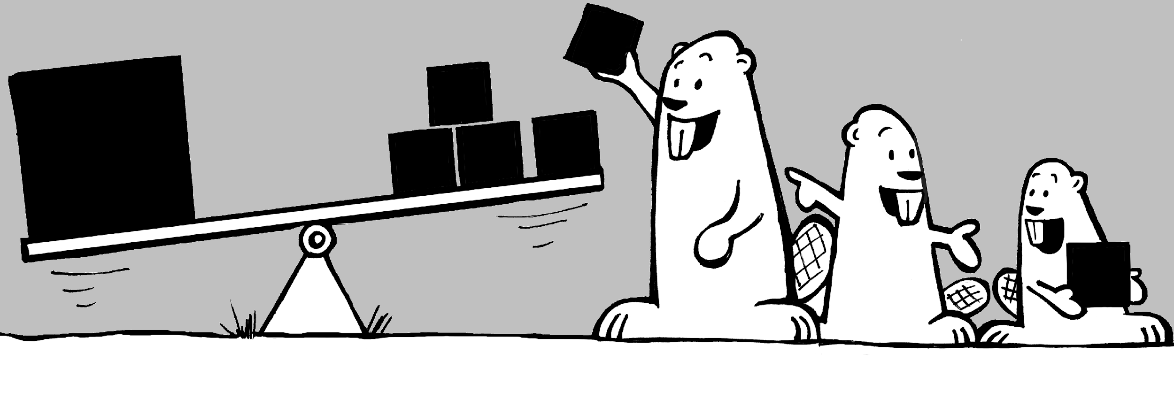
Une question d’équilibre
A balancing act
This scale represents your child’s life experiences in a minority Francophone setting.
On one side of the scale is the child’s environment where activities take place mainly in English; on the other side are the activities carried out in French in the home, the school and the community.
Identify some of your child’s daily and weekly activities. Indicate, for each one, if it takes place in French or in English.
Notes:
Une question d’équilibre
Attirez l’attention des personnes participantes sur la balance à plateaux.
Expliquez aux personnes participantes que cette balance représente les expériences de vie de leur enfant dans un milieu francophone minoritaire. D’un côté de la balance, il y a le milieu environnant où les activités se passent surtout en anglais. De l’autre, les activités qui ont lieu en français dans son foyer, à l’école et dans sa communauté.
Demandez aux personnes participantes d’identifier des activités quotidiennes et hebdomadaires de leur enfant et de dire pour chaque activité, si elle se passe en français ou en anglais.
Voici des exemples d’activités à discuter avec le groupe :
- aller à la bibliothèque - lire seul - lire avec son parent
- écouter de la musique en français - regarder la télévision - inviter les amies et les amis à la maison
- aller à l’école - se faire garder - les journaux - voir un film - naviguer sur Internet - les rassemblements de famille
- les voisins - les sports - les jeux et passe-temps
Déposez une bille du côté « vie en français » de la balance chaque fois qu’on identifie une activité qui se passe en français dans la vie de l’enfant. De même, déposez une bille du côté « vie en anglais » lorsqu’on identifie une activité qui se passe en anglais dans la vie de l’enfant.
Procédez ainsi au fur à mesure qu’on identifie les activités des enfants et la langue dans laquelle elles ont lieu.

Slide 5
Une question d’équilibre – Discussion
A balancing act – Discussion
What do we learn from this exercise about our children’s everyday lives?
As a parent, what can we do to increase our children’s life experiences in French?
Each time we choose activities in French for our children, we provide them with life experiences in French so that they can grow as Francophones and build an identity in which French has an important place.
The family is supported by the Francophone school and community to ensure the development of the child’s Francophone identity.
Notes:
Une question d’équilibre – Discussion
Au bout de plusieurs exemples, demandez aux participantes et participants ce qu’ils observent et ce que l’exercice leur apprend sur la vie quotidienne de leur enfant.
Amenez la discussion sur ce que les parents peuvent faire pour multiplier les expériences de vie en français de leurs enfants.
Expliquez que chaque fois que nous choisissons des activités en français pour notre enfant, nous lui fournissons des expériences de vie en français afin qu’il puisse grandir comme francophone et faire une place importante au français dans son identité.
Insistez sur le fait que la famille n’agit pas seule puisqu’elle est appuyée par l’école et la communauté francophones.

Slide 6
Une question d’équilibre – Discussion
A balancing act – Discussion
The school strives to create an entirely French environment.
The school offers activities and has developed strategies to compensate for the lack of French in the child’s life.
The Francophone community offers several activities in French.
It is important to create life experiences in French not readily available in the environment and to support the school and the community.
Notes:
Une question d’équilibre – Discussion
Poursuivez en expliquant que l’école cherche à créer un environnement complètement en français. Nommez des activités et des stratégies propres à votre école et ajoutez une bille du côté « vie en français » de la balance pour chacune. Par exemple :
- chanter en français
- participer dans des projets d’échange avec d’autres jeunes francophones
- connaître des artistes, des chansons francophones
- participer à des discussions sur la francophonie, etc.
Concluez ensuite avec la place de la communauté francophone locale et provinciale ou territoriale. Demandez aux personnes participantes des exemples d’activités qui se déroulent en français dans la communauté et des activités que font leurs enfants en français à l’extérieur du foyer et de l’école. Ajoutez une bille du côté « vie en français » de la balance pour chaque exemple offert. Par exemple :
- fêtes communautaires
- cours de piano
- rendez-vous chez le médecin
- célébrations communautaires
- etc.
Insistez sur l’importance de créer et de multiplier les expériences de vie en français qui ne sont pas toujours présentes dans le milieu et sur le besoin d’appuyer l’école et le milieu communautaire.

Slide 7
Multiplier les occasions de vivre en français
Increasing opportunities for living in French
The family, the school and the community are partners in providing your child with daily life experiences in French.
When the family, the school and the Francophone community work together, the child realizes the true value of French in his life. The child understands that French holds an important place in his family and in the world that surrounds him.
Research shows that a child builds a positive Francophone identity when he lives and learns in French within three environments: the family, the school and the community.
Notes:
Multiplier les occasions de vivre en français
• La famille, l’école et la communauté sont des partenaires pour fournir à votre enfant des expériences de la vie courante en français.
• Quand la famille, l’école et la communauté francophone travaillent ensemble, le français prend tout son sens dans la vie de l’enfant. Il comprend que le français a une place importante dans sa famille et dans le monde qui l’entoure.
• La recherche démontre qu’un enfant construit une identité francophone positive lorsqu’il vit et apprend en français dans trois milieux de vie : la famille, l’école et la communauté.

Slide 8
Pourquoi la construction identitaire? Why talk about the building of identity?
Being able to speak French is not
enough to make you feel that you are
part of a Francophone community.
To succeed in their mission, schools strive to foster in children positive emotional ties with French.
Positive experiences in French with those they love strengthen their “ties of the heart” with the language.
Learning, playing, speaking, creating and sharing experiences in French are all essential in the development of a positive relationship with the French language. This is true at home, at school and in the activities that your child experiences in the Francophone community.
Notes:
Pourquoi la construction identitaire?
• Pouvoir parler français n’est pas suffisant pour sentir qu’on fait partie d’une communauté francophone.
• Pour réussir sa mission, l’école fait en sorte que l’enfant ait des liens affectifs positifs avec le français.
• Les expériences positives en français avec ceux qu’il aime renforcent son « lien du coeur » avec la langue.
• Apprendre, jouer, parler, créer, vivre des expériences en français sont autant d’éléments essentiels pour développer un rapport positif face à la langue française. C’est vrai à la maison, à l’école et dans les activités que vit votre enfant dans la communauté francophone.

Slide 9
L’importance de chaque parent The importance of each parent
The parent is the person primarily responsible for his child and is the school’s primary partner.
Parents are the most important role models in the eyes of the child: the sharing of the Francophone parent’s experiences as well as support from the Anglophone parent are both essential ingredients in bringing a child to feel proud to identify with the French language.
Your words and actions need to show the child that French is important to you, whether you are Francophone or Anglophone.
Children need to feel that French occupies an important place in their environment.
Notes:
L’importance de chaque parent
• Le parent est le premier responsable de son enfant et premier partenaire de l’école.
• Les parents sont les modèles les plus importants aux yeux de l’enfant : le partage des expériences de son parent francophone et l’appui de son parent anglophone sont les deux ingrédients essentiels pour que l’enfant soit fier de s’identifier au français.
• Vos mots et vos gestes doivent montrer à l’enfant que le français est important à vos yeux, que vous soyez francophone ou anglophone.
• L’enfant doit sentir que le français a une place importante dans son environnement.

Slide 10
C’est élémentaire!
It’s elementary!
Identity is built gradually, one little action at a time.
Creating a home where French occupies an
important place is also something that develops progressively – you just have to think big!
One little action at a time, or something
small every day, contributes to this goal, it’s elementary!
This is what we’re going to talk about, and the guide entitled Dream Big, it’s elementary! will support you in this process.
Notes:
C’est élémentaire!
• L’identité se construit de façon progressive, un petit geste à la fois.
• Créer un foyer où le français occupe une place importante se fait également de façon progressive – il suffit de voir grand!
• Un petit geste à la fois, une petite action chaque jour, contribueront à ce but, c’est élémentaire!
• La rencontre vise à en parler et le guide Voir grand, c’est élémentaire! à vous appuyer dans cette démarche.

Slide 11
Pourquoi l’éducation en français? Why a French education?
In the French-language school, the child learns –
as in the other schools – and also builds a
Francophone identity.
The curriculum focuses on the child’s Francophone
heritage which is integrated into all subjects.
The school is often the only environment where all activities are carried out in French. In the French-language school, we live in French, we reflect on the place French holds in our lives, and we take action to ensure that it thrives around us.
Several studies have shown that results in English in French-language schools that children of exogamous families attend are often superior to those in English… in English-language schools.
The school, the home, child care programs and other community groups work together so that the child can become proud of his two languages.
Notes:
Pourquoi l’éducation en français?
• À l’école de langue française, l’enfant apprend – comme dans les autres écoles – et construit de plus une identité francophone.
• Le programme mise sur l’héritage francophone des enfants et l’intègre à toutes les matières.
• Dans bien des cas, l’école est le seul milieu de vie où tout se déroule en français pour l’enfant. On y vit en français, on réfléchit sur la place du français dans sa vie, puis on agit pour le faire rayonner autour de soi.
• Plusieurs évaluations ont démontré que les résultats obtenus en anglais dans les écoles de langue française que fréquentent les enfants de couples exogames sont souvent supérieurs à ceux obtenus en anglais... dans les écoles de langue anglaise.
• L’école, le foyer, les services de garde et les autres groupes communautaires travaillent ensemble pour que l’enfant devienne fier des deux langues qu’il possède.

Slide 12
La famille : le milieu de vie essentiel
The family: the child’s essential environment
The parent is the child’s first role model
Your actions and words as a parent reveal what is important to you
What are your family’s values? Education? Respect? Politeness? What about the French language?
Notes:
La famille : le milieu de vie essentiel
• Le parent est le premier modèle de l’enfant.
• Vos gestes et vos paroles comme parent indiquent ce qui a de la valeur à vos yeux.
• Quelles sont les valeurs de votre famille? L’éducation? Le respect? La politesse? Et la langue française?

Slide 13
L’école et la famille : des partenaires
The school and the family: partners
Studies have shown that schools need help from the home if they are to succeed in their minority-setting educational mission
The place of French in the home is one of the most important forms of support
When the school and the family work together,
everything makes sense to the child
Notes:
L’école et la famille : des partenaires
• Les études démontrent que l’école a besoin de l’aide du foyer pour réussir sa mission éducative en milieu minoritaire.
• Parmi les appuis les plus importants, la place du français au foyer.
• Quand l’école et la famille travaillent ensemble, tout devient cohérent pour l’enfant.

Slide 14
Voir grand, c’est élémentaire! Dream Big, it’s elementary!
Proposes an identity-building guide for the home
Addresses the child’s everyday life
Suggests giving an increasingly important place to French in the home
Helps the Francophone parent focus on certain activities
Helps the Anglophone parent nurture French wihin his family and participate in his child’s learning in French
Encourages dialogue between the parents for the good of their child
Notes:
Voir grand, c’est élémentaire!
• Un guide de construction identitaire au foyer
• Vise le quotidien de l’enfant
• Propose de faire une place de plus en plus importante au français dans le foyer
• Aide le parent francophone à cibler certaines activités
• Aide le parent anglophone à valoriser le français dans la vie de sa famille et à participer dans la vie de son enfant qui apprend en français
• Encourage le dialogue entre les parents pour le bien de leur enfant

Slide 15
Un côté en français et un côté en anglais Two sides: one in French, one in English
The guide is not a translation.
The French side is for the Francophone parents.
The English side deals with the same topics, but from the Anglophone parent’s point of view.
The topics always appear on the same pages, with French on one side and English on the other.
Notes:
Un côté en français et un côté en anglais
• Le guide n’est pas une traduction.
• Le côté français s’adresse au parent francophone.
• Le côté anglais aborde les mêmes thèmes mais dans la perspective du parent anglophone.
• Les thèmes se retrouvent aux mêmes pages, d’un côté comme de l’autre.

Slide 16
Notes:
À ce point-ci de la rencontre, distribuez aux parents le guide Voir grand / Dream Big et laissez-les le feuilleter à leur guise pendant quelques minutes.

Slide 17
Explorer le guide Explore the guide
Read the speech bubbles in the booklet.
Share with the group a quote that strikes you the most or to which you feel you can relate.
Notes:
Explorer le guide
Suggérez-leur ensuite de repérer des citations dans les bulles du livret et de les lire.
Après quelques minutes, demandez aux parents de partager avec le reste du groupe une citation qui les a frappés ou à laquelle ils s’identifient davantage.
Les huit prochaines diapositives sont des reproductions des citations qu’on peut trouver dans le guide Voir grand / Dream big. Vous pouvez les faire défiler pour animer la discussion avec les parents.

Slide 18
J’avais pas pensé de parler en français avec Justin quand il était petit mais quand il a commencé l’école française. J’ai réalisé que peut-être, je devrais lui parler en français. J’ai commencé petit à petit puis maintenant, on se parle seulement en français. J’pensais pas que c’était possible. Avec Janelle, j’ai commencé à parler en français dès sa naissance. Je suis très fière.

Slide 19
Over time I have come to really understand the need for me to be very supportive of my partner. It is more than showing respect, it’s showing I care that she is giving our kids the French culture.

Slide 20
Je voulais éviter de faire la police et crier « Parle français!!! » à mes enfants. Alors, j’ai commencé à faire de petits signaux secrets à mes enfants pour leur rappeler de parler français. Je turlutais un petit air ou je tirais doucement sur mon oreille. Mes enfants ont embarqué dans le jeu : on est rendu qu’on imite les signaux secrets que fait un receveur de baseball au lanceur. On rit un bon coup ensemble!

Slide 21
The school’s directeur told me mixed families like us are supported by his staff. He understands our situation and talked to me openly about the goal to find a balance between maintaining a high quality French life in school and involving all parents in school life. I need to support the school and the school is helping me understand what I can do.

Slide 22
J’ai aidé mon épouse à préparer une présentation sur mon pays d’origine, les Philippines, qu’elle a fait dans la classe de notre fille. Elle avait suivi un seul cours de français mais elle se sentait motivée de présenter en français. C’est important pour elle et pour moi d’appuyer le français dans notre famille et à l’école.

Slide 23
My parents were very supportive of their grand-children being raised in French. They themselves had heard their own parents speak Romanian together but had not actually been taught the language of their cultural origins and had both felt they had lost something precious: their culture.

Slide 24
J’ai beaucoup rassuré mes beaux-parents anglophones quand je leur ai dit qu’ils pourraient bien sûr leur chanter des chansons de leur enfance.

Slide 25
It’s interesting to see how many people coming to our house comment on how great it is that we show pride in our culture. I think it makes them proud too.

Slide 26
Le quotidien
Everyday life
Gather as couples or in small groups.
These topics reflect your family’s everyday life.
Each page addresses a separate topic – you can therefore open the guide at any page and learn from the information presented there.
Find a suggestion that you can apply at home.
Find a suggestion that you want to try out at home .
Notes:
Le quotidien
Demandez aux parents de se regrouper en couples ou en petits groupes.
• Ces thèmes reflètent la vie de tous les jours de votre famille.
• Chaque page comporte un thème séparé – on peut donc ouvrir le guide à n’importe quelle page et tirer profit des informations qui y sont présentées.
• Trouvez une suggestion que vous voulez faire à la maison.
• Trouvez une suggestion que vous voulez essayer de faire à la maison.

Slide 27
Partager des impressions
Share your thoughts
Notes:
Partager des impressions
Prenez ensuite quelques minutes pour permettre aux parents qui le désirent de partager leurs impressions avec le grand groupe. N’hésitez pas à faire des liens entre les sujets qui sont discutés et des activités qui ont lieu dans votre école afin que les parents comprennent à quel point leur appui est essentiel.

Slide 28
Feuilleter le livret
Browsing through the booklet
On page 1, we discover that parents and children across Canada have contributed to the development of this guide.
On pages 3 to 6, we explain the complementary roles of the family, the school and the community, and how we should work together to develop the child’s identity.
On page 7, we propose four basic parenting principles, that is, attitudes and values which can help you create a relevant, safe and interesting family life in French.
On page 22 and afterwards, parents who so wish can take the process further.
Notes:
Feuilleter le livret
Feuilletez ensuite le livret avec les parents et expliquez-leur les autres sections :
• À la page 1, on découvre que des parents et des enfants de partout au pays ont contribué à produire ce guide.
• Aux pages 3 à 6, on explique le rôle complémentaire de la famille, de l’école et de la communauté, et comment on travaille ensemble pour accompagner l’enfant dans sa construction identitaire.
• À la page 7, on vous propose quatre principes de base de l’art d’être parent. Ce sont des attitudes et des valeurs qui peuvent vous aider à créer une vie familiale en français qui soit pertinente, sécurisante et intéressante.
• La page 22 et les suivantes permettent aux parents qui le désirent d’aller plus loin dans la démarche.

Slide 29
Rôle du parent francophone
Role of the Francophone parent
Transmit his own language and culture
Speak French with the child (or begin speaking French gradually until it becomes natural between the parent and the child)
Talk about past positive experiences in French in the family, at school or among friends
Share with the non-Francophone parent his attachment to the language and culture, using words of the heart in order to make him understand the importance of giving French an important place in their home.
Notes:
Rôle du parent francophone
Amenez ensuite la discussion vers les rôles différents mais complémentaires du parent francophone et du parent anglophone. Le parent francophone :
• Transmet la langue et la culture qu’il a reçues.
• Parle français avec l’enfant (ou commence à parler français petit à petit jusqu’à ce que ce soit naturel entre le parent et l’enfant).
• Raconte des expériences positives qu’il a vécues en français dans sa famille, à l’école ou avec ses amis.
• Partage avec le parent non francophone son attachement à sa langue et sa culture. Lui en parle avec un langage du coeur pour le sensibiliser à l’importance de la démarche de faire une place importante au français dans le foyer.

Slide 30
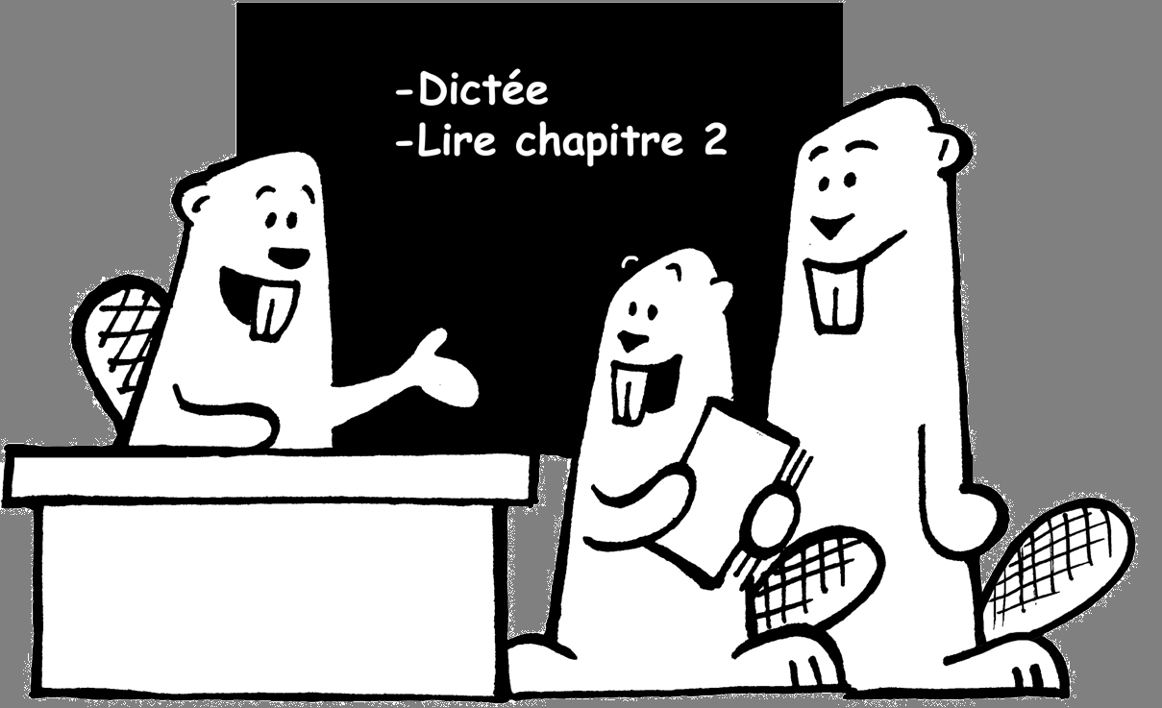
Rôle du parent anglophone
Role of the Anglophone parent
Show that he wants the child to make room for a Francophone identity
Support his partner’s initiatives
Encourage the child to learn French, to speak French at home and to participate in the life of his community in French
Show that he is proud of the child
Notes:
Rôle du parent anglophone
Le parent anglophone :
• Exprime le souhait que son enfant fasse une place à son identité francophone.
• Appuie les initiatives de son partenaire.
• Encourage l’enfant à apprendre le français, à parler français à la maison, à participer à la vie communautaire en français.
• Montre à l’enfant qu’il est fier de lui.

Slide 31
Suggestions pour conclure
Final suggestions
Leave the guide in a prominent location in the house
Consult it frequently to discuss things that you might be able to do
Try out something that you can do right now!
Identify an activity that you want to try out, and then do it!
Notes:
Suggestions pour conclure
• Laissez traîner le guide dans un endroit fréquenté de la maison!
• Revenez-y souvent pour discuter d’actions que vous pouvez entreprendre.
• Essayer quelque chose que vous pouvez faire dès maintenant!
• Identifiez une activité que vous voulez essayer de faire et faites-en l’expérience!
Demandez ensuite aux personnes qui ont participé à la rencontre de noter leurs commentaires sur le formulaire de suivi qui se trouve en Annexe C et que vous pouvez adapter à vos besoins.

Slide 32
Merci! ● Thank you!

